Slide 1




Kommunalwahl
2026
Landkreis Bad Tölz-Wolfratshausen
Erstellt vom Your Voice Your Choice - Team im Landkreis TÖL-WOR

Slide 2

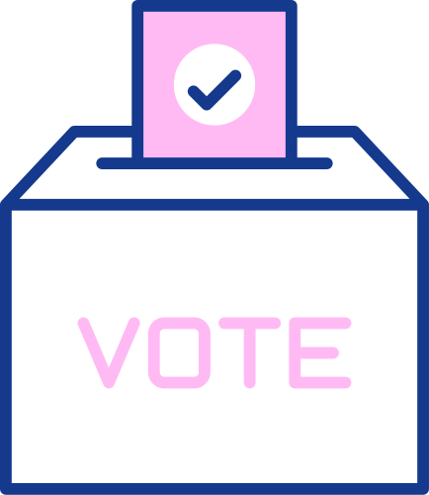
Topics
  Grundsätzliches
  Geh wählen!
  Kommunalwahl allgemein
  U18 - was ist das und warum?
  U18 Wahl 2026 im Landkreis TÖL-WOR
  Wen soll ich wählen?

Slide 3


Grundsätzliches
Wir leben in einer Demokratie.
  Demokratie ist eine Regierungsform, bei der eine gewählte Volksvertretung die politische Macht ausübt. Es gilt das Prinzip, Entscheidungen durch die Mehrheit treffen zu lassen.
  Eine stabile Demokratie gibt es in Deutschland seit Ende des zweiten Weltkriegs 1945.
  Macht durch Wahlen des Volkes zu verteilen ist nicht selbstverständlich: In unserer Welt gibt es Staaten, in denen das Einparteiensystem gilt bzw. einzelne oder Gruppen alle Macht an sich reißen (z.B. in China, Nordkorea oder Kuba).

Slide 4


Grundsätzliches
Umsetzung von Demokratie:
  Herrschaft des Volkes
  Alle Bürger*innen haben die gleichen Rechte und Pflichten
  Freie Meinungsäußerung
  Versammlungs- und Informationsrecht
  Freie und geheime Wahl

Slide 5

Geh wählen!
Jede Stimme zählt, auch deine!
  Du darfst frei entscheiden
  Jede Stimme ist gleich viel wert
  Du bestimmst mit, wie sich dein Landkreis/Wohnort weiterentwickelt
Nutze deine Stimme!

Slide 6
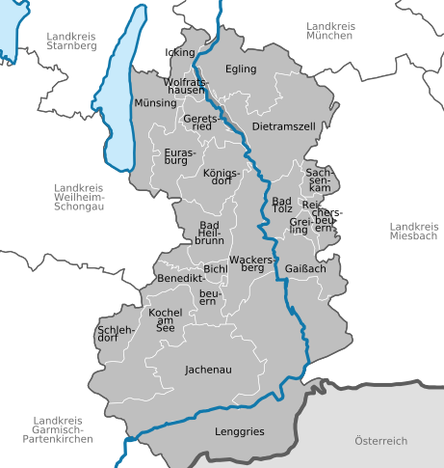
Kommunalwahl allgemein
Der Landkreis Bad Tölz-Wolfratshausen:
  besteht aus 21 Kommunen
  Kommune = Stadt (3) oder Gemeinde (19)
  es werden Vertreter*innen der Kommunen und des gesamten Landkreises gewählt
→ deshalb Kommunalwahl
  2 Stimmzettel für den Landkreis und 2 Stimmzettel für deine Kommune

Slide 7
Kommunalwahl allgemein
Die Stimmzettel:
Bürgermeister
___________
___________
Gemeinderat/Stadtrat
_____ _____ _____
_____ _____ _____
_____ _____ _____
_____ _____ _____
_____ _____
_____
Landrat
__________
__________
__________
Kreistag
_____ _____ _____ _____
_____ _____ _____ _____
_____ _____ _____ _____
_____ _____ _____ _____
_____ _____ _____ _____
_____ _____ _____ _____
_____ _____ _____ _____
_____ _____ _____
_____ _____
_____ _____
_____

Slide 8


Kommunalwahl allgemein
Wer wird gewählt und was machen die eigentlich?
Bürgermeister und Gemeinde-/Stadtratsmitglieder:
  bestimmen gemeinsam, was in der Gemeinde gemacht wird
  z.B. Straßen und Wege im Ort bauen/pflegen; Schulen, Kindergärten und Spielplätze bauen/pflegen; ein Schwimmbad oder Bücherei im Ort zu haben

Slide 9


Kommunalwahl allgemein
Wer wird gewählt und was machen die eigentlich?
Landrat und Kreistagsmitglieder:
  sind für über-örtliche Dinge zuständig, d.h. Aufgaben, die nicht einzelne Gemeinden betreffen, sondern größere Gebiete
  z.B. Landstraßen bauen/pflegen; Krankenhäuser bauen/instand halten; neue Buslinien schaffen

Slide 10

Kommunalwahl allgemein
Video:
https://www.stmi.bayern.de/wahlen-und-abstimmungen/kommunalwahlen/

Slide 11
Schätzfrage
Was denkst du:
Wie viele Mitglieder hat der Kreistag im Landkreis Bad Tölz-Wolfratshausen?
Antwort: 60 plus Landrat

Slide 12

U18 - was ist das und warum?
Die U18-Wahl ist eine Wahl für alle unter 18 Jahren, die noch nicht offiziell wählen dürfen. Sie läuft wie die echt Wahl ab, mit Stimmzetteln und Wahllokalen.
Warum gibt es die U18 Wahl?
  Jugendliche können zeigen, welche Parteien und Themen ihnen wichtig sind
  Es ist eine tolle Möglichkeit, Demokratie zu üben und zu verstehen, wie Wahlen funktionieren
  Politiker*innen sehen, welche Themen und Parteien bei Jugendlichen beliebt sind

Slide 13
Jugend und Politik
Warum die U18 Wahl für euch wichtig ist:
  Jugendliche sind nicht die Mehrheit der Bevölkerung, aber viele politische Entscheidungen betreffen sie besonders lange und intensiv, z.B. in der Bildung, Umwelt oder Arbeitswelt
  Wenn Jugendliche in der Politik zu wenig beachtet werden, entsteht oft Frust auf beiden Seiten: Jugendliche verlieren das Interesse, die Politik nimmt die Jugend nicht ernst
Aber: Junge Menschen haben politische Interessen! Sie brauchen Möglichkeiten, ihre Themen sichtbar zu machen und Druck auf die Politik auszuüben.

Slide 14
Jugend und Politik
Die U18 Wahl bietet eine Chance:
Kurz vor den Wahlen ist die Politik besonders aufmerksam. Genau dann können Jugendliche zeigen, was ihnen wichtig ist und ihre Fragen und Wünsche an die Politik richten.

Slide 15


U18 Wahl 2026 im Landkreis TÖL-WOR
Wen kannst du wählen?
Du kannst den/die Bürgermeister*in und den Landrat wählen

Slide 16


U18 Wahl 2026 im Landkreis TÖL-WOR
Bürgermeister
___________
___________
Gemeinderat/Stadtrat
_____ _____ _____
_____ _____ _____
_____ _____ _____
_____ _____ _____
_____ _____
_____
Landrat
__________
__________
__________
Kreistag
_____ _____ _____ _____
_____ _____ _____ _____
_____ _____ _____ _____
_____ _____ _____ _____
_____ _____ _____ _____
_____ _____ _____ _____
_____ _____ _____ _____
_____ _____ _____
_____ _____
_____ _____
_____

Slide 17


U18 Wahl 2026 im Landkreis TÖL-WOR
Good to know:
  dein*e Sitznachbar*in bekommt vielleicht einen anderen Bürgermeister-Stimmzettel als du - das ist dann der Fall,
wenn ihr in unterschiedlichen Kommunen wohnt.
  wenn du zwar in eine Schule des Landkreises TÖL-WOR gehst, aber nicht in unserem Landkreis wohnst, kannst du leider nicht an dieser U18-Wahl teilnehmen.
→ Frag einfach mal bei einem Jugendzentrum in deinem
Landkreis nach, wie du dort deine Stimme abgeben kannst.

Slide 18


U18 Wahl 2026 im Landkreis TÖL-WOR
Und so geht´s:
  du bekommst insgesamt zwei Stimmzettel
  es darf nur ein Kreuz pro Stimmzettel gemacht werden
  es stehen normalerweise mehrere Bewerber auf den Stimmzetteln
  wenn nur ein Bewerber draufsteht, kannst du diesen wählen oder einen Alternativvorschlag drauf schreiben (Name, Vorname, Beruf, Familienstand)
→ Aufstellen lassen darf sich: jeder deutscher Staatsbürger, der min. 18 Jahre alt ist und seit min. 3 Monaten in der Wahlgemeinde wohnt

Slide 19

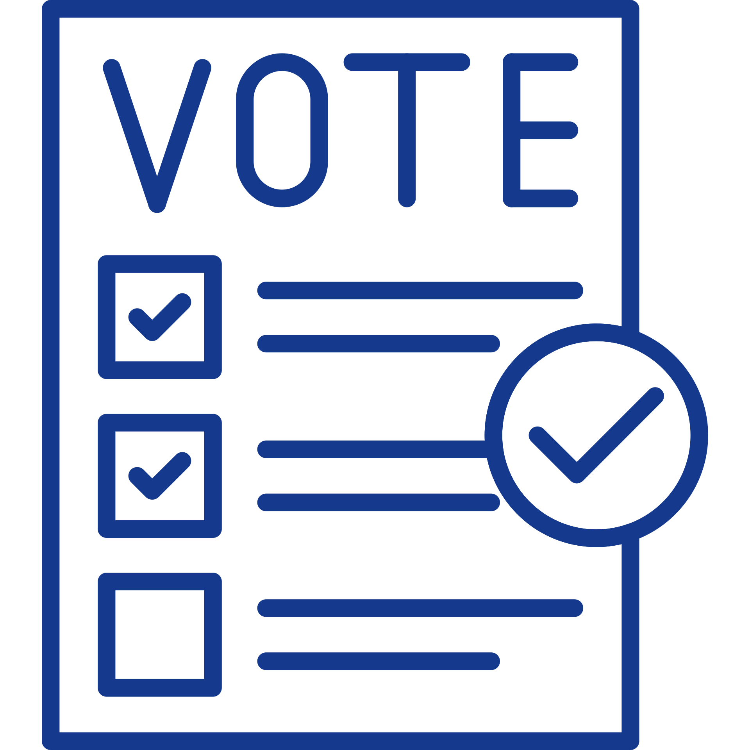
U18 Wahl 2026 im Landkreis TÖL-WOR
Stimmzettel sind ungültig, wenn:
  er leer abgegeben wird
  zu viele Stimmen abgegeben werden
  nicht klar erkennbar ist, wer gewählt wurde
  noch etwas anderes aufgeschrieben oder gemalt wurde
  nur Namen durchgestrichen sind

Slide 20
Schätzfrage
Was denkst du?
Wie viele Landratskandidaten hat der Landkreis Bad Tölz-Wolfratshausen?
Antwort: 6 Kandidaten

Slide 21


U18 Wahl 2026 im Landkreis TÖL-WOR
Wer gewinnt?
Die Bürgermeister- und Landratwahl hat gewonnen, wer mehr als die Hälfte der abgegebenen Stimmen bekommen hat.

Slide 22
U18 Wahl 2026 im Landkreis TÖL-WOR
So kannst du wählen...
  in deiner weiterführenden Schule im Landkreis Bad Tölz-Wolfratshausen (es machen nicht alle Schulen mit) oder in einem Jugendzentrum
  alle unter 18 Jahren sind wahlberechtigt
Wahlzeitraum: 16.02.-27.02.2026
Stichtag: 27.02.2026 um 14 Uhr

Slide 23
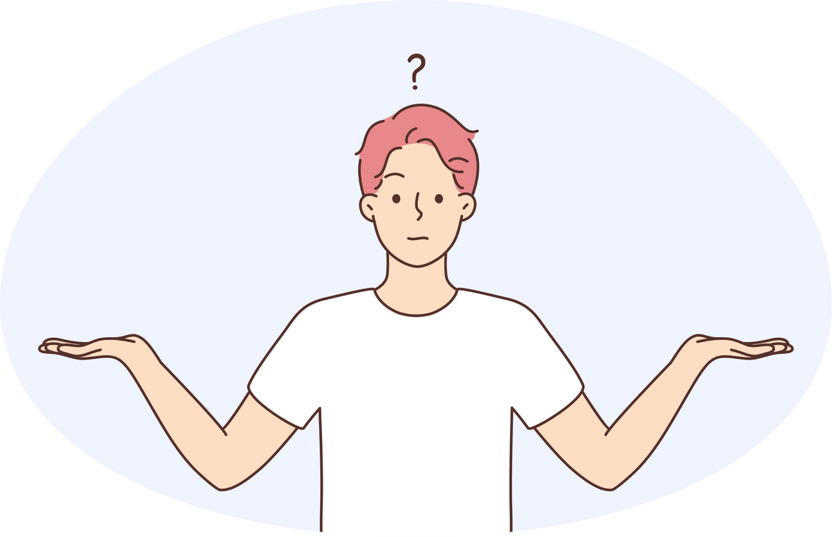
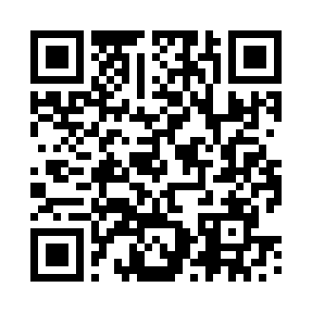
Wen soll ich wählen?
Entscheidungshilfen...
  Steckbriefe und kurze Videos der Landratskandidaten
  Steckbriefe der Bürgermeisterkandidat*innen
Alles zu finden unter:
https://www.kjr-toel.de/your-voice-your-choice/

Slide 24
Falls du noch mehr zur Kommunalwahl wissen willst, schau einfach hier nach:
https://www.kjr-toel.de/your-voice-your-choice/

Slide 25







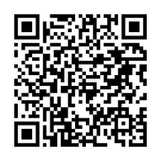


Ab 16 Jahre
Ab 16 Jahre
SHUTTLE-SERVICE ZUR PARTY
BIS 22:00 UHR MEET & GREET MIT DEN LANDRATSKANDIDATEN
AB 22:00 UHR PARTY MIT DJ MANU

Slide 26


